Slide 1
八册第五课

Slide 2
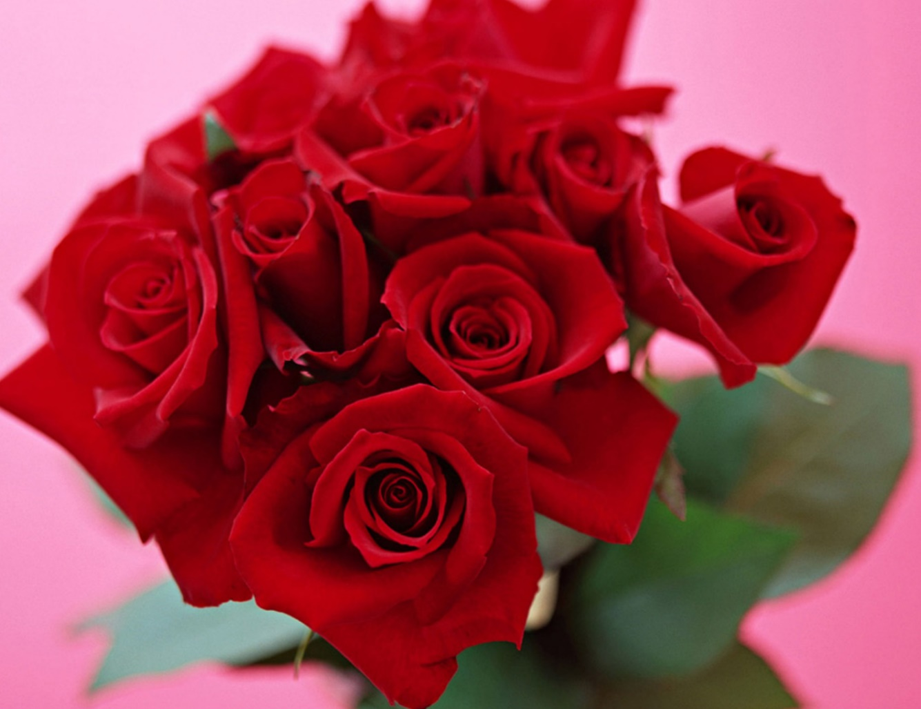

Slide 3
Rose
玫瑰

Slide 4
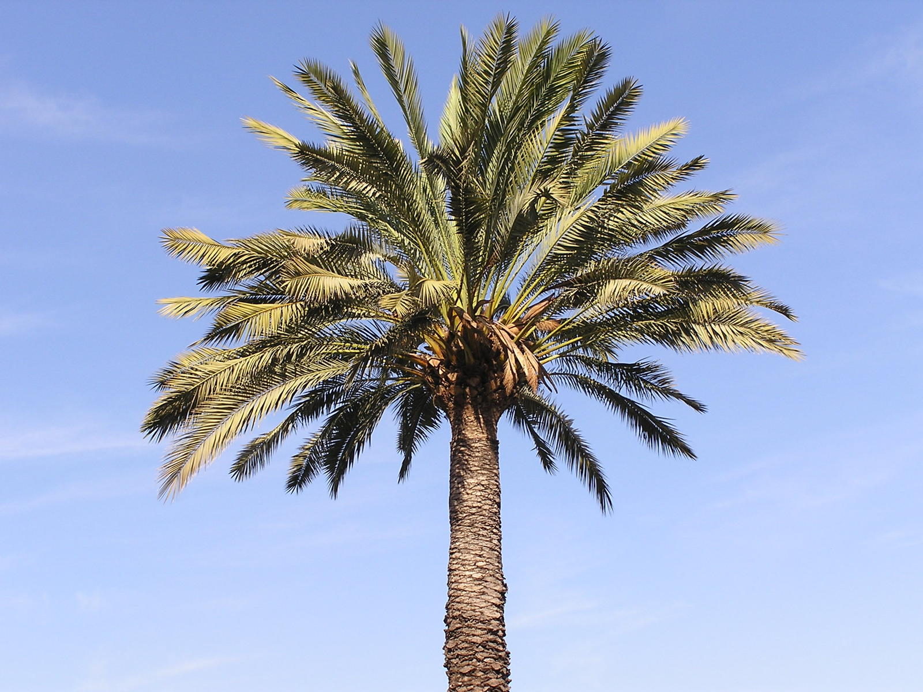

Slide 5
Palm tree
棕榈树
Palm tree

Slide 6
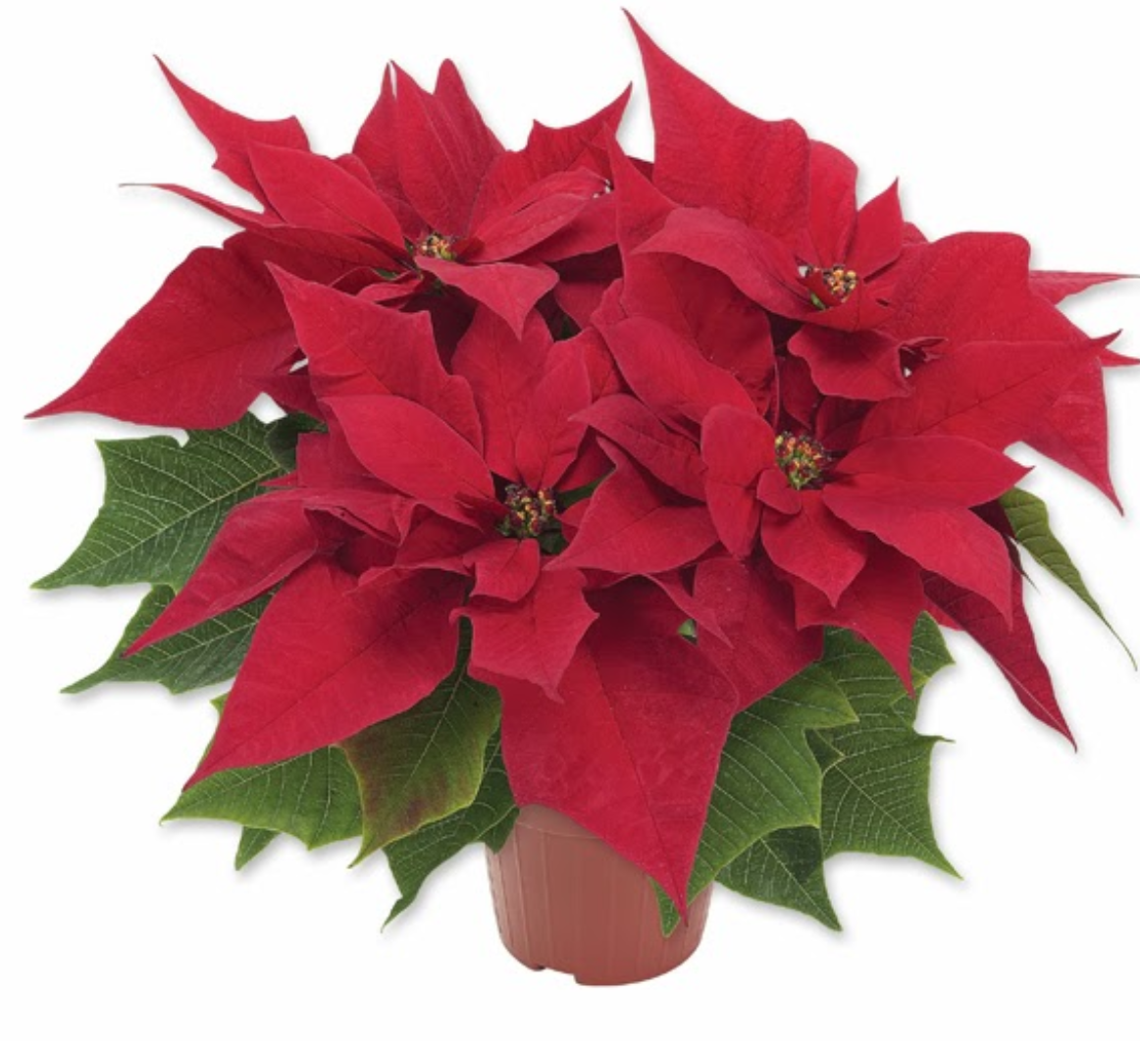

Slide 7
Poinsettia
圣诞红

Slide 8
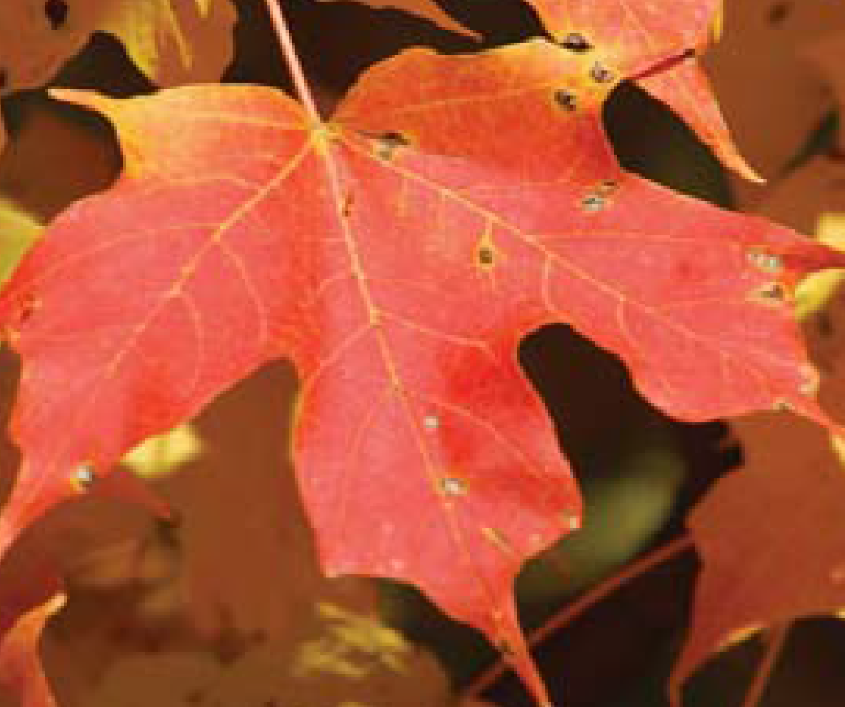

Slide 9
maple /
枫树

Slide 10
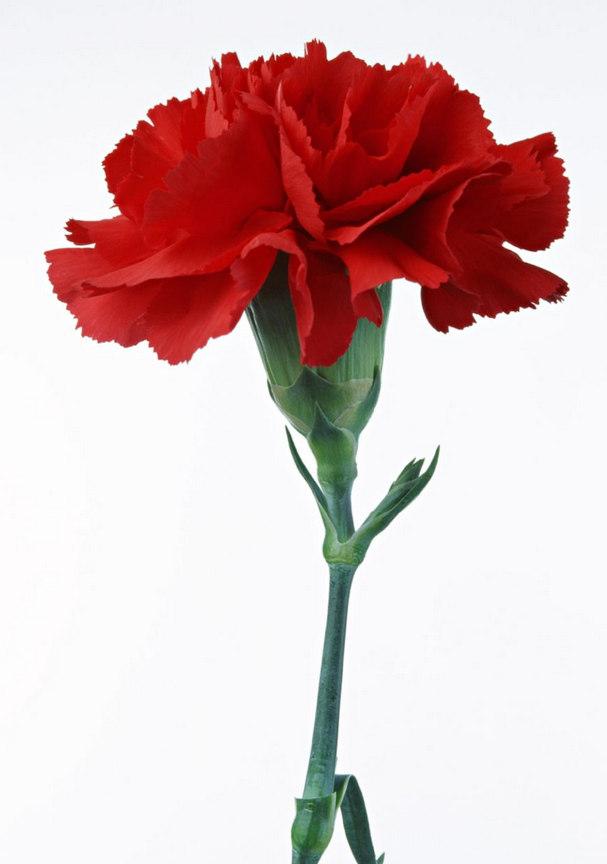

Slide 11
carnation
康乃馨

Slide 12
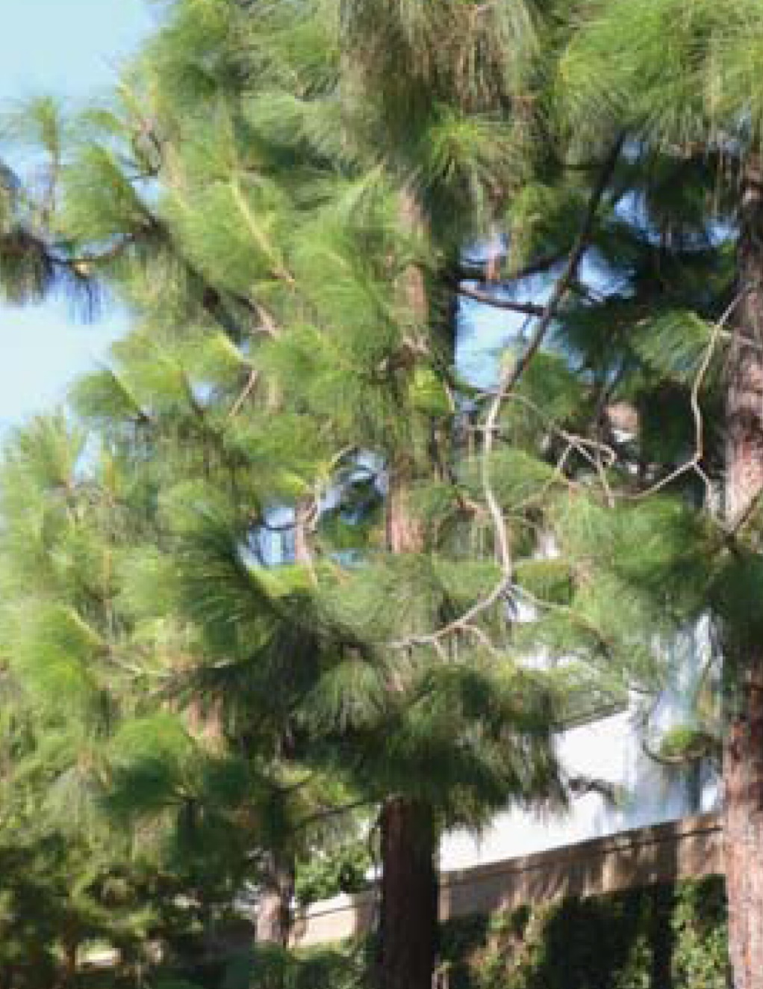

Slide 13
Pine
松树

Slide 14
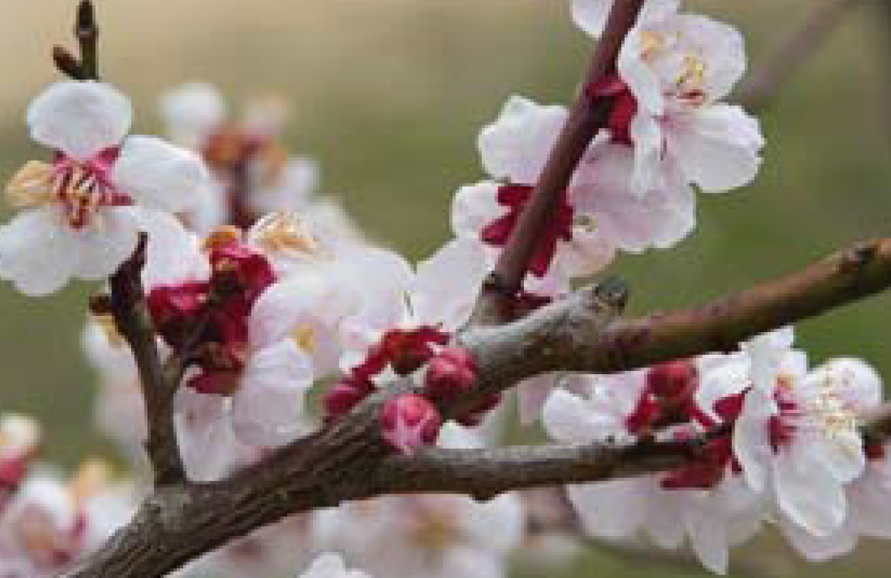

Slide 15
plum Bossom
梅花

Slide 16
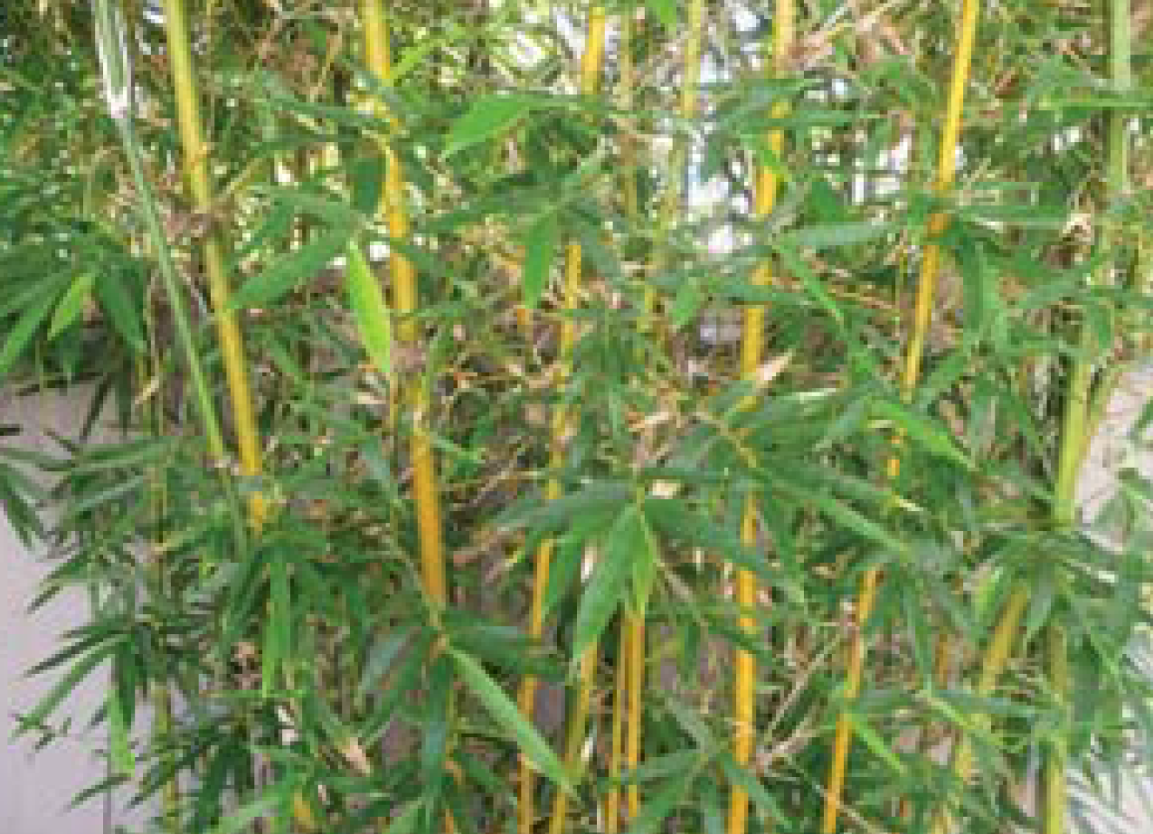

Slide 17
bamboo
竹子

Slide 18
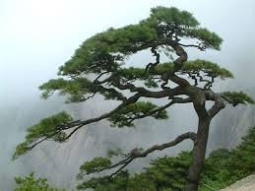
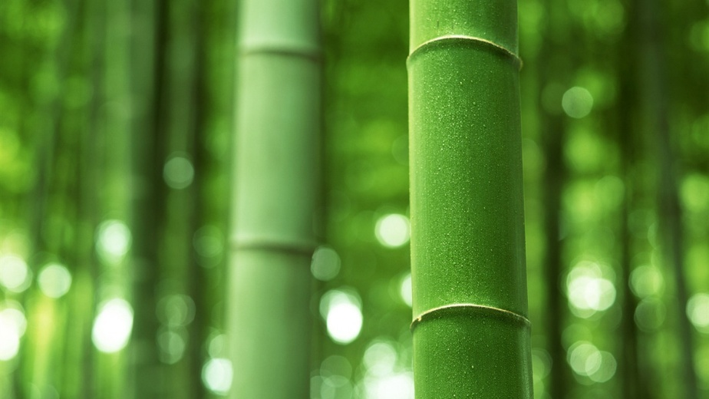
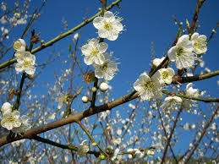
歲寒三友/岁寒三友
松
竹
梅

Slide 19
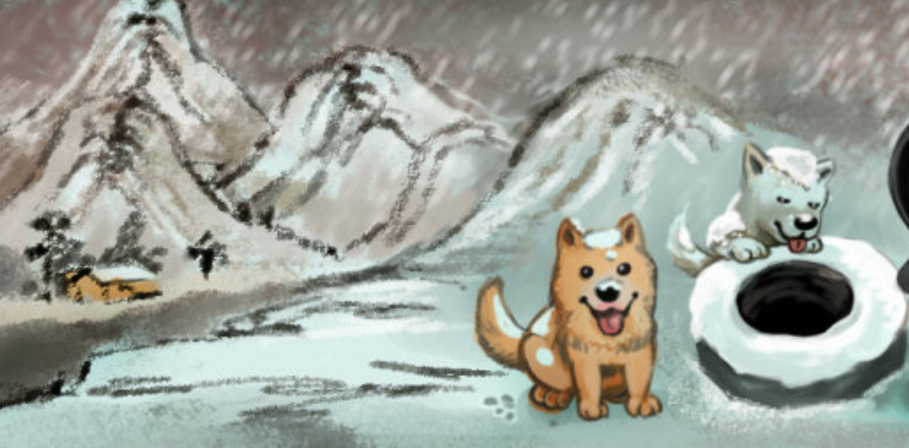
Notes:
人們把通俗易懂，實話實說，不拘平仄韻律的詩，叫做「打油詩」。打油詩雖然不太講究格律，也不注重對偶和平仄，但一定會是押韻，亦通常是五字句或七字句組成。

Slide 20
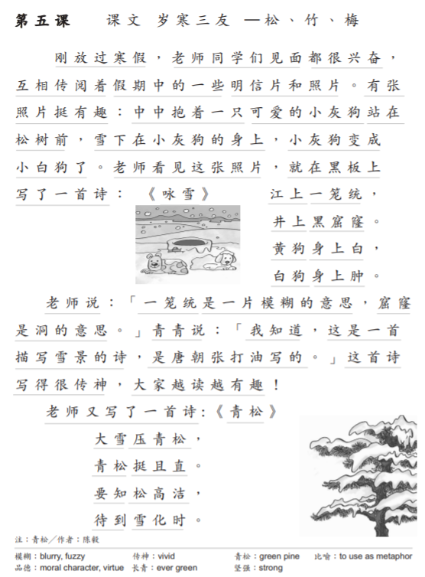
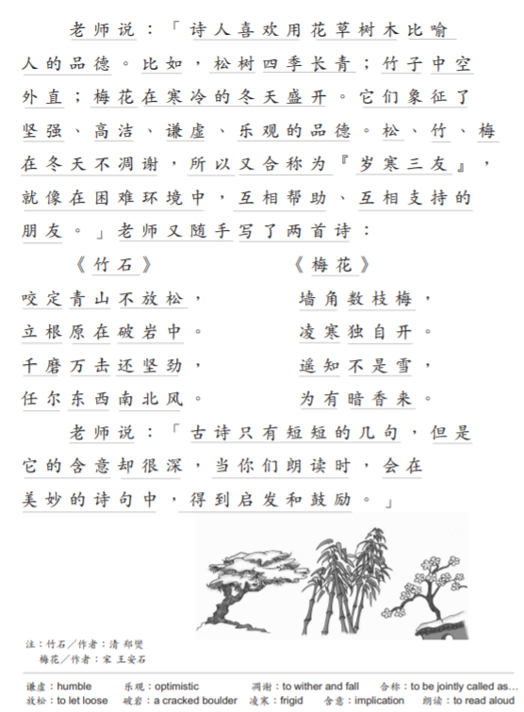

Slide 21
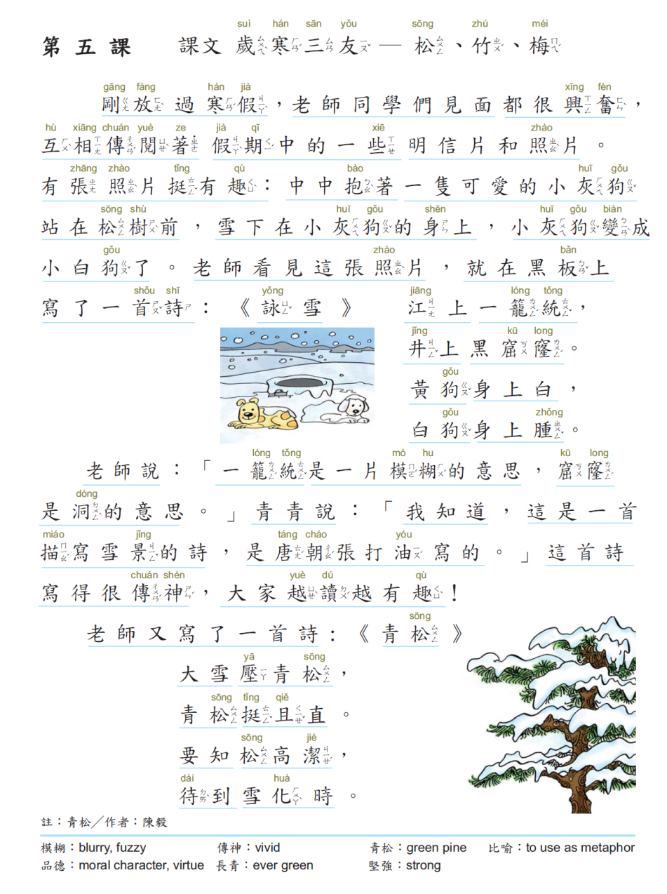
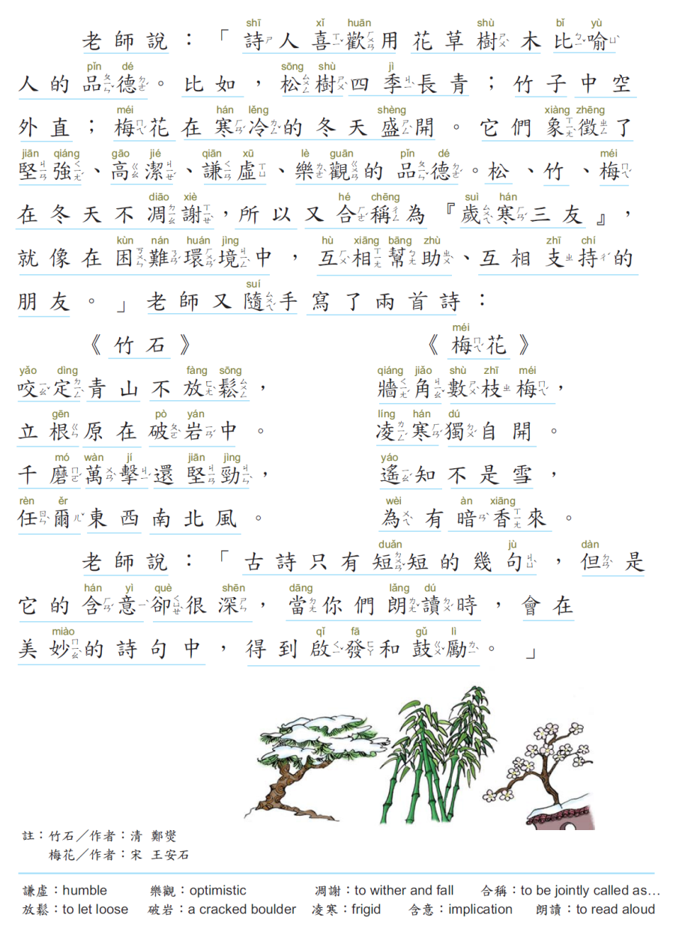

Slide 22
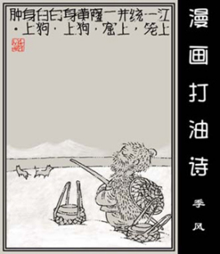
张孜《咏雪》
江上一笼统，井上黑窟窿。黄狗身上白，白狗身上肿。

Slide 23
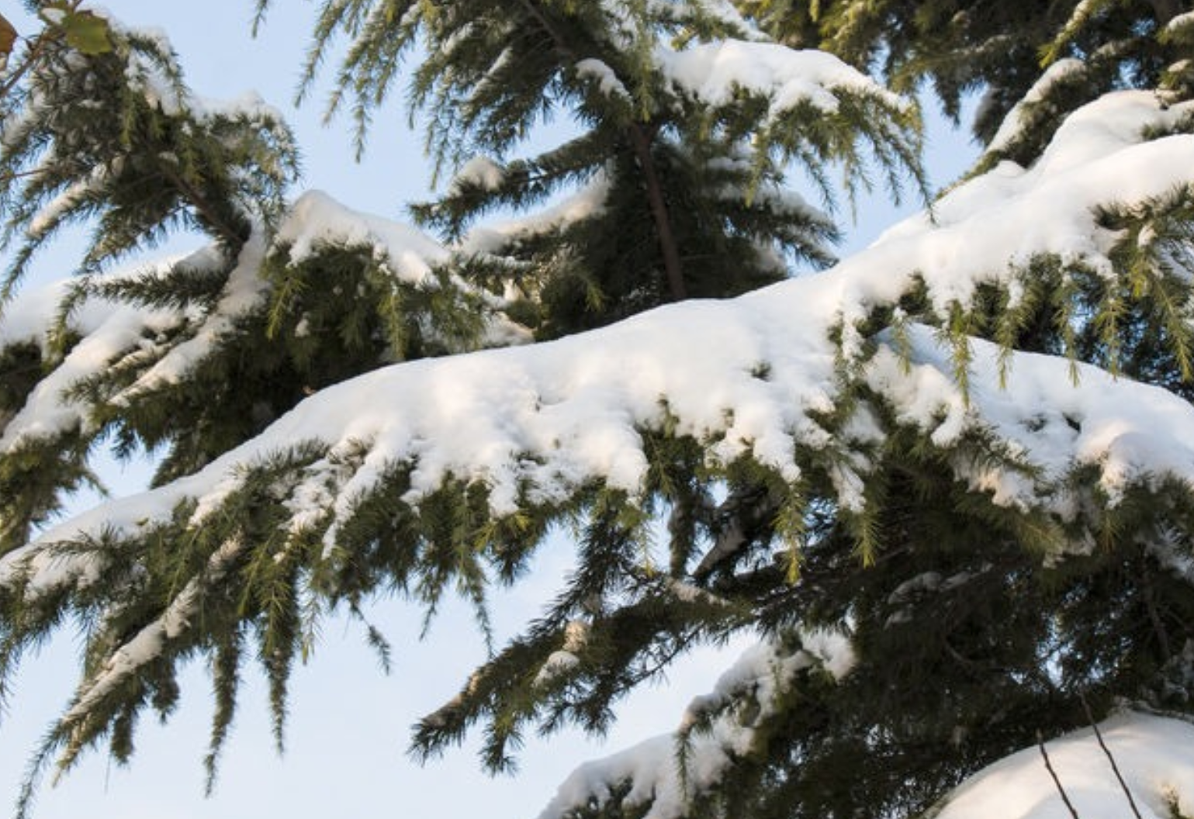
大雪壓青松 大雪压青松

Slide 24
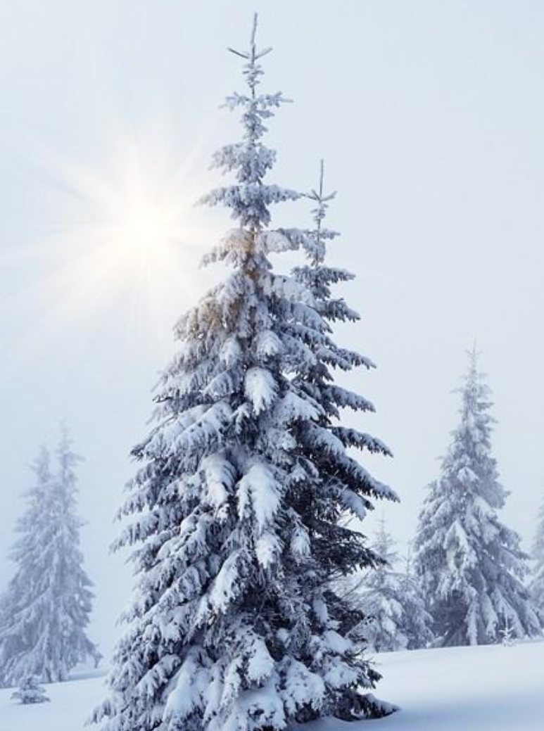
青松挺且直

Slide 25
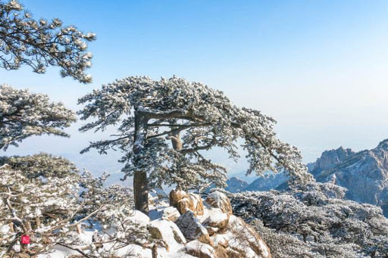
青松
大雪压青松，青松挺且直。
要知松高洁，待到雪化时。
https://baike.baidu.com/item/%E9%9D%92%E6%9D%BE/41807

Slide 26
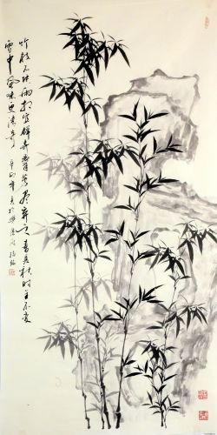
竹石
咬定青山不放松，
立根原在破岩中。
千磨万击还坚劲，任尔东西南北风。
https://baike.baidu.com/item/%E7%AB%B9%E7%9F%B3/276#5

Slide 27
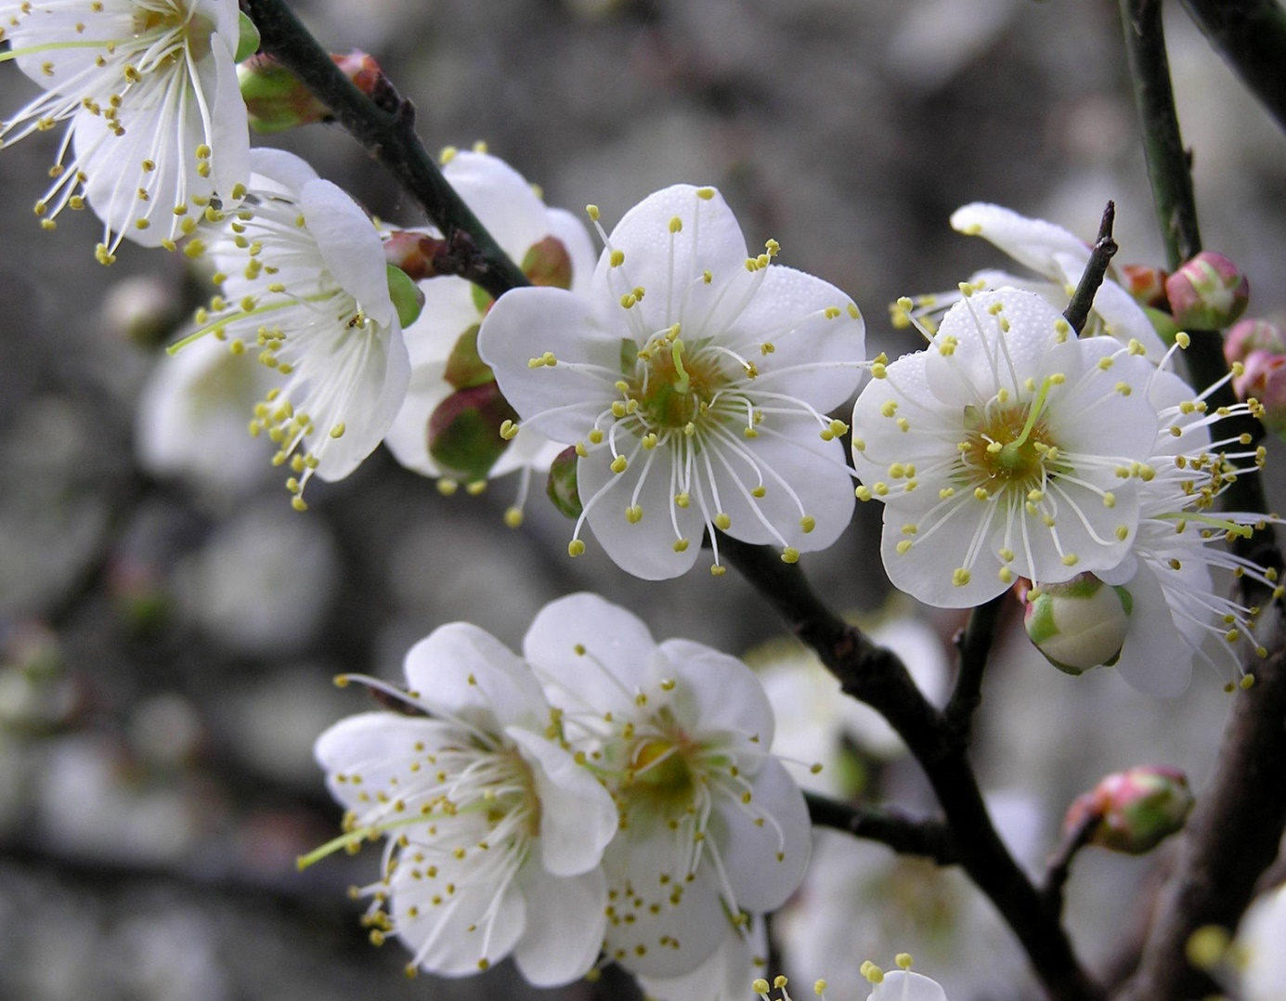
牆角數枝梅 墙角数枝梅

Slide 28
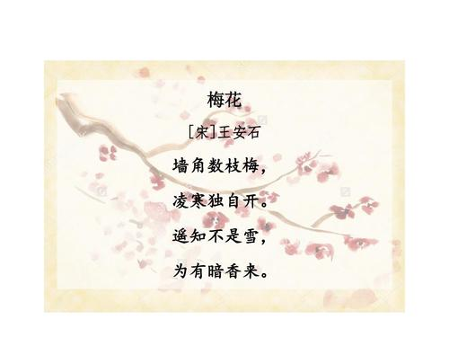

Slide 29
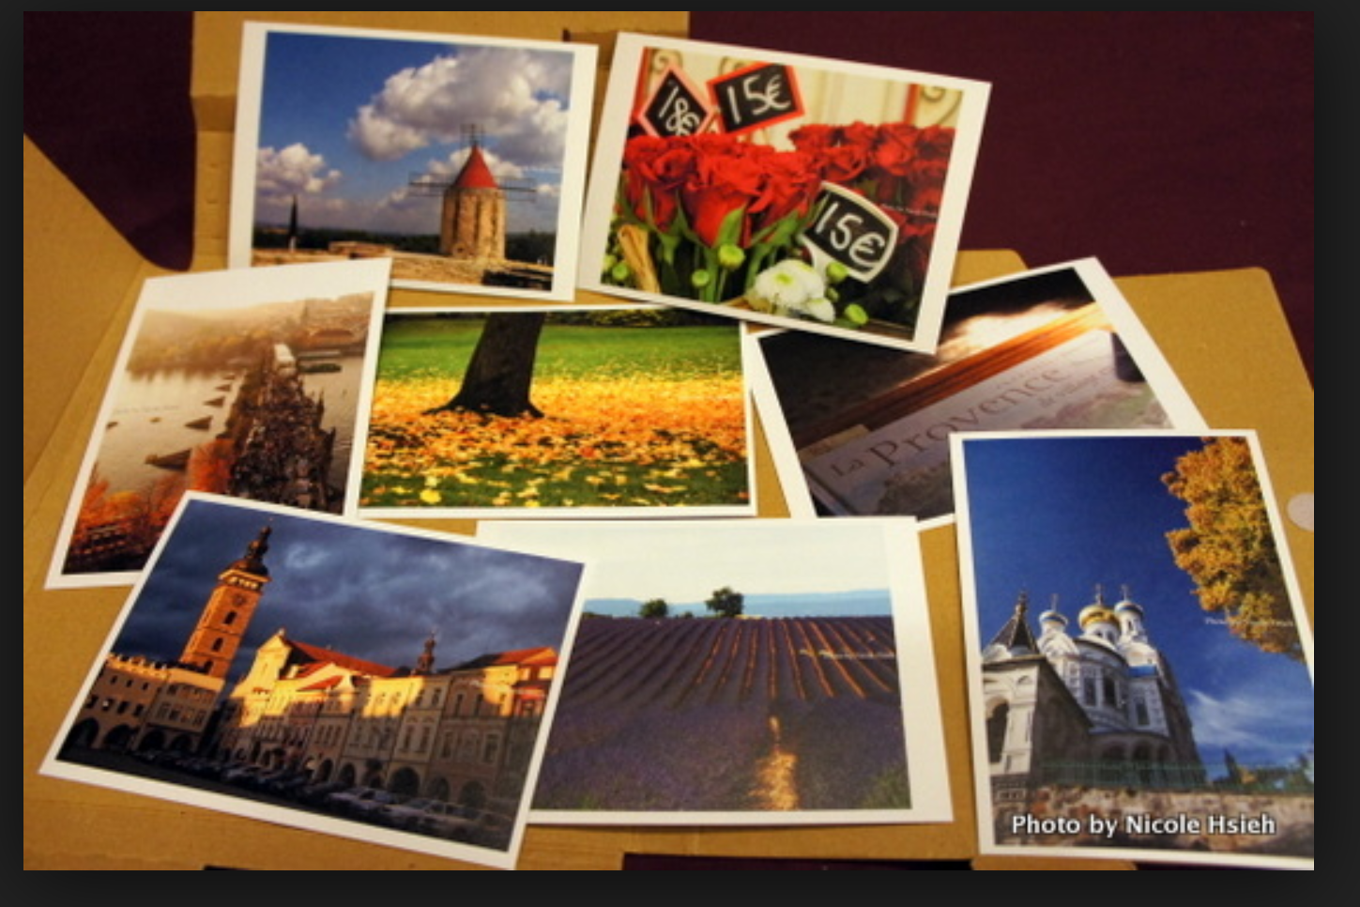
明信片

Slide 30
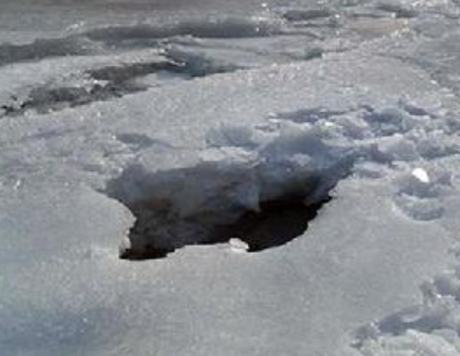
窟窿

Slide 31
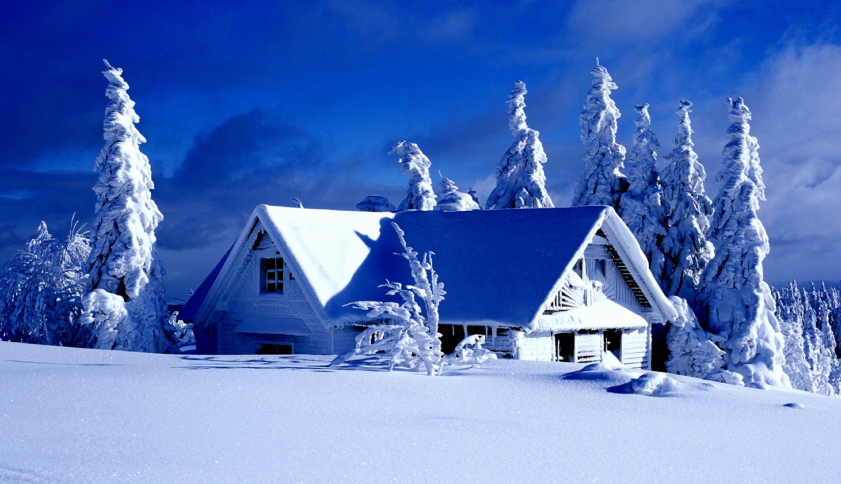
雪景

Slide 32
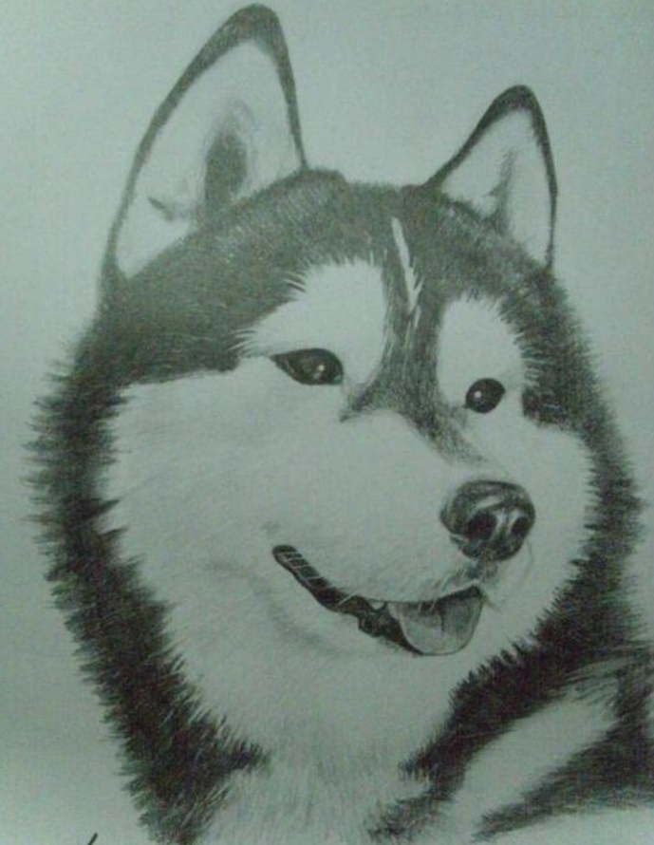
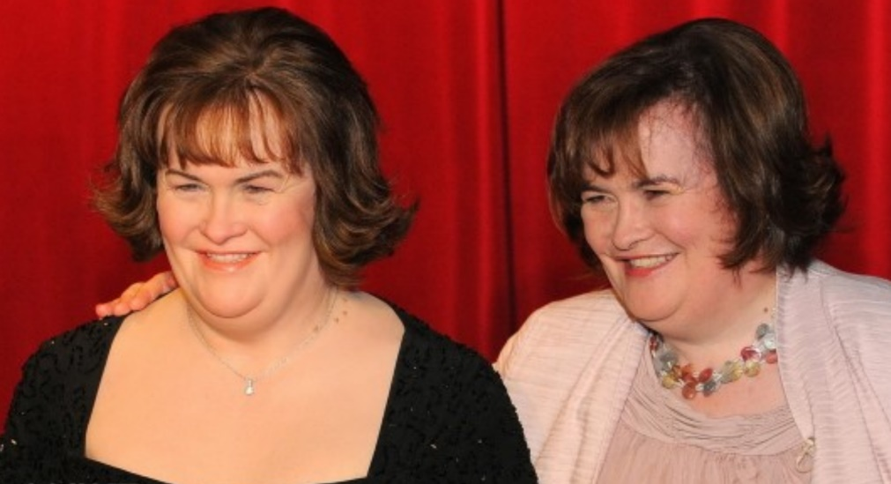
傳神 传神

Slide 33
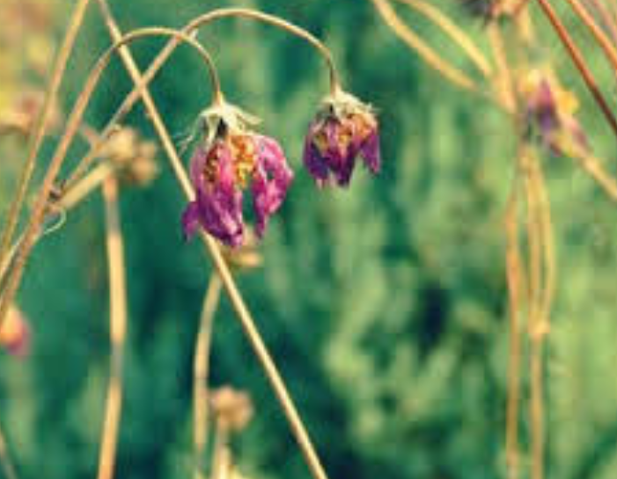
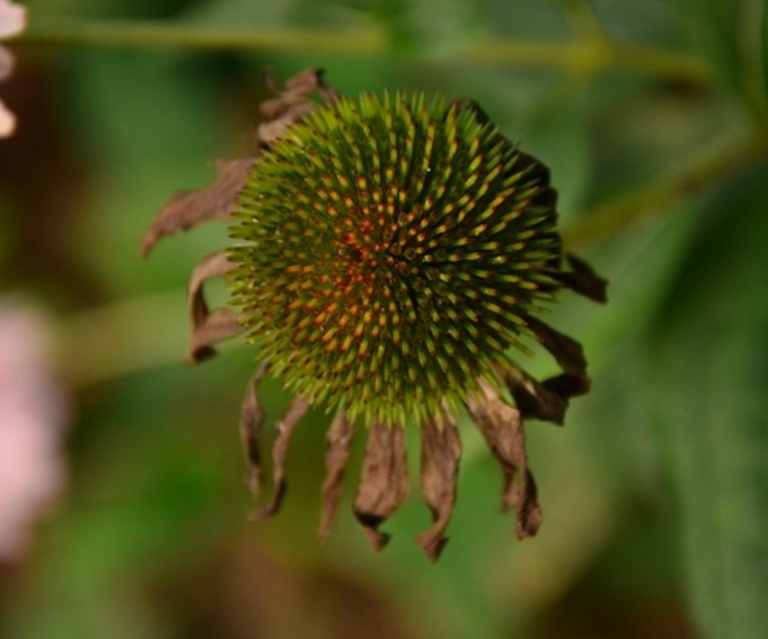
凋謝 凋谢

Slide 34
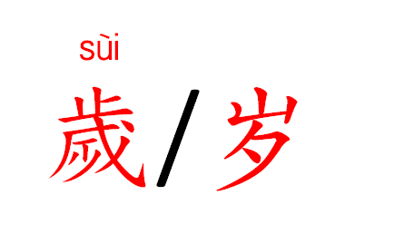
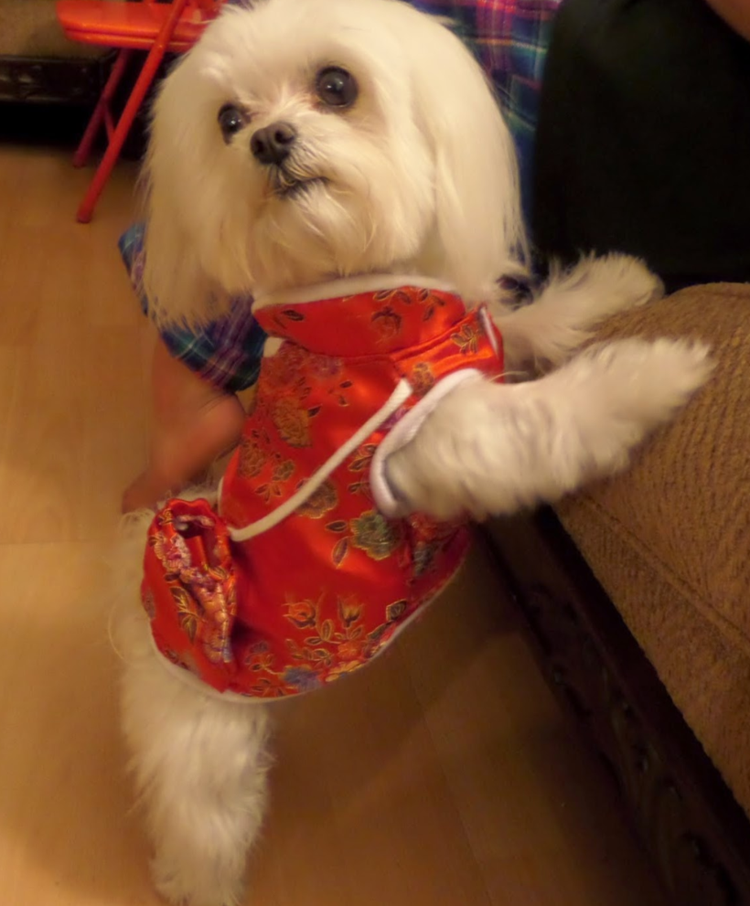
歲/歲
牠幾歲？
它几岁?

Slide 35

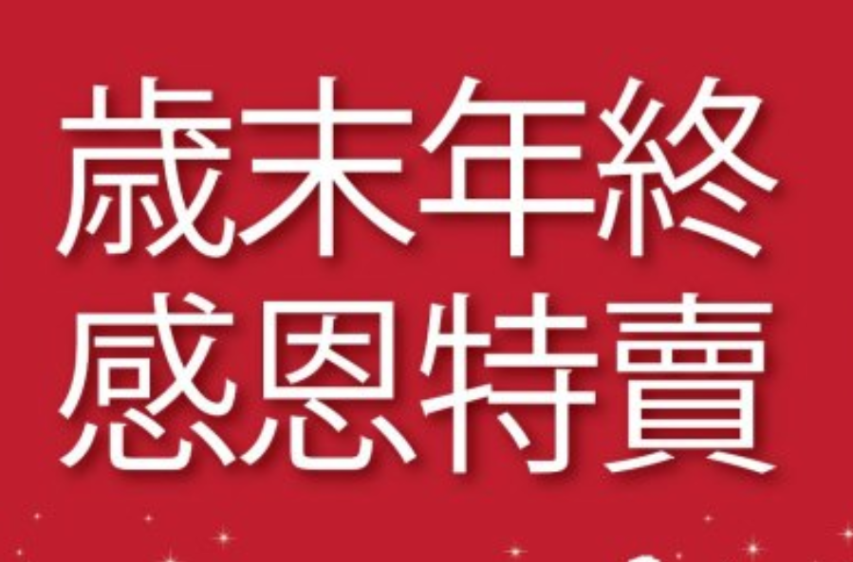

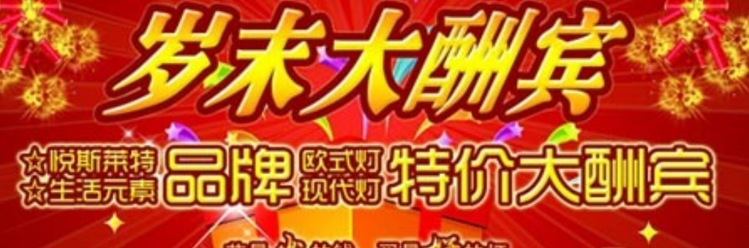

Slide 36
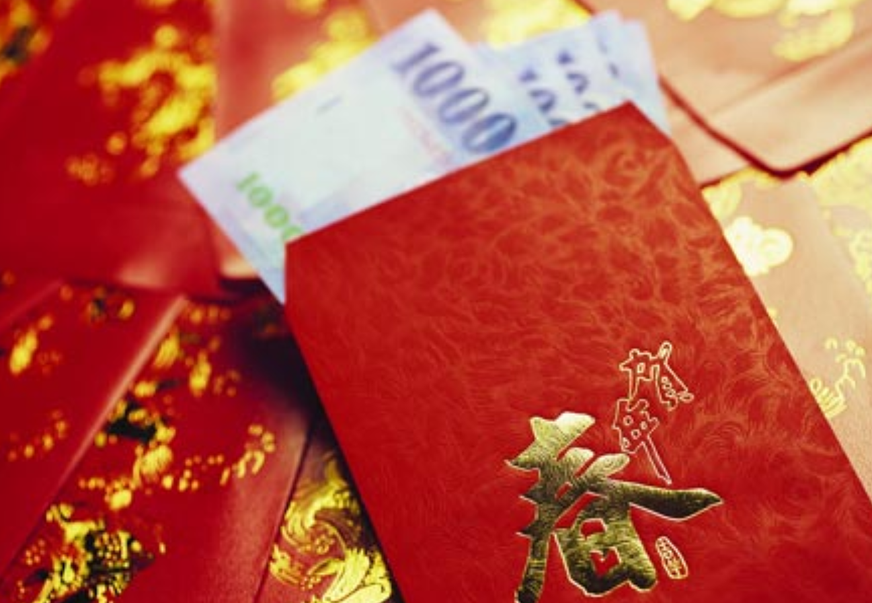
壓歲錢/压岁钱

Slide 37
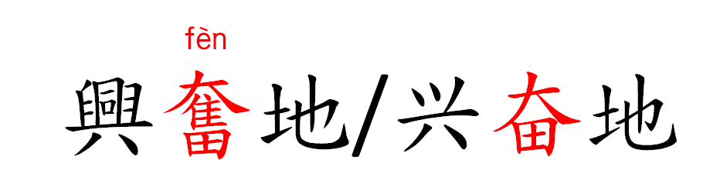

興奮地/興奮地

Slide 38
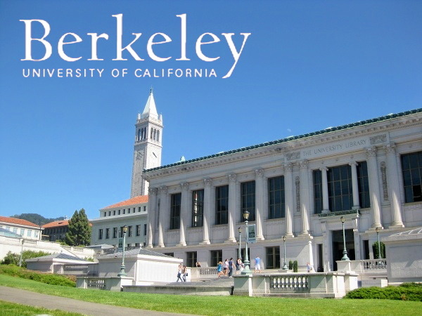
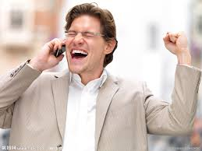
興奮 兴奋(excitement, exciting)
哥哥申請到了UC Berkeley ， 所以我們全家人都很興奮 。
哥哥申请到了UC Berkeley ， 所以我们全家人都很兴奋 。

Slide 39
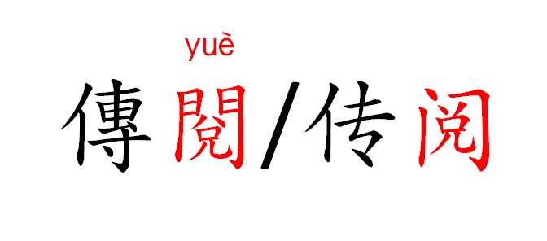
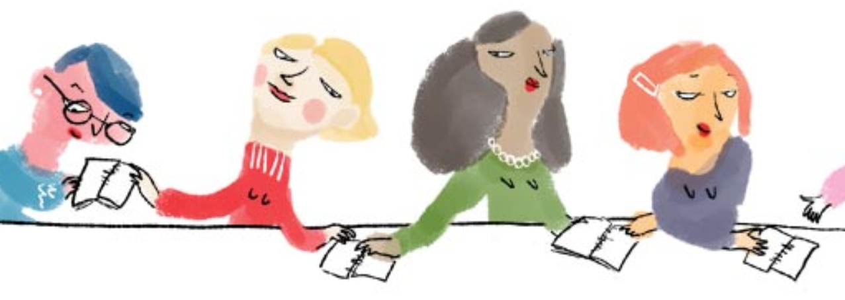
傳閱/傳閱

Slide 40
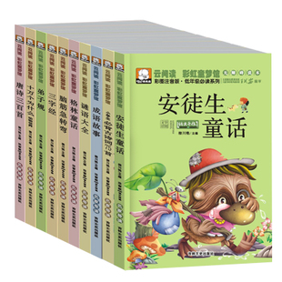
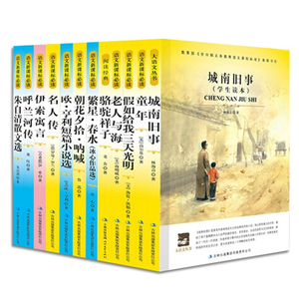
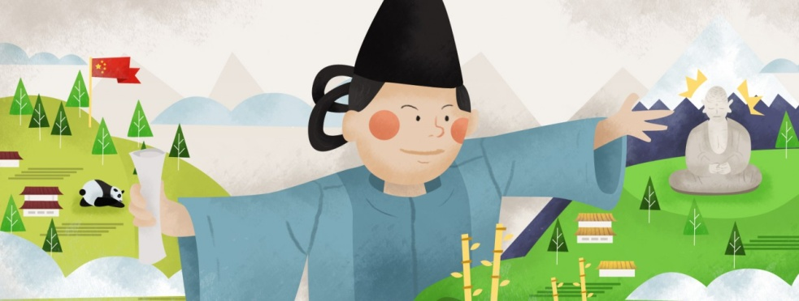
閱讀 阅读( to read)
你喜歡閱讀中文書嗎?
你喜欢阅读中文书吗?

Slide 41
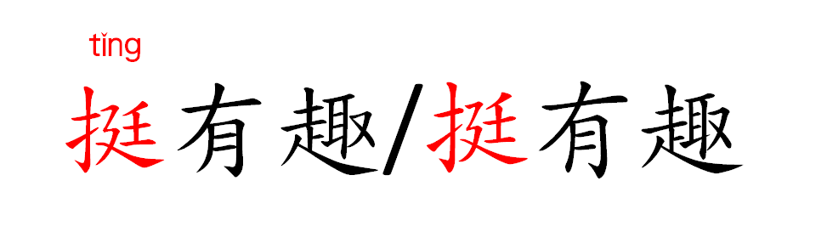
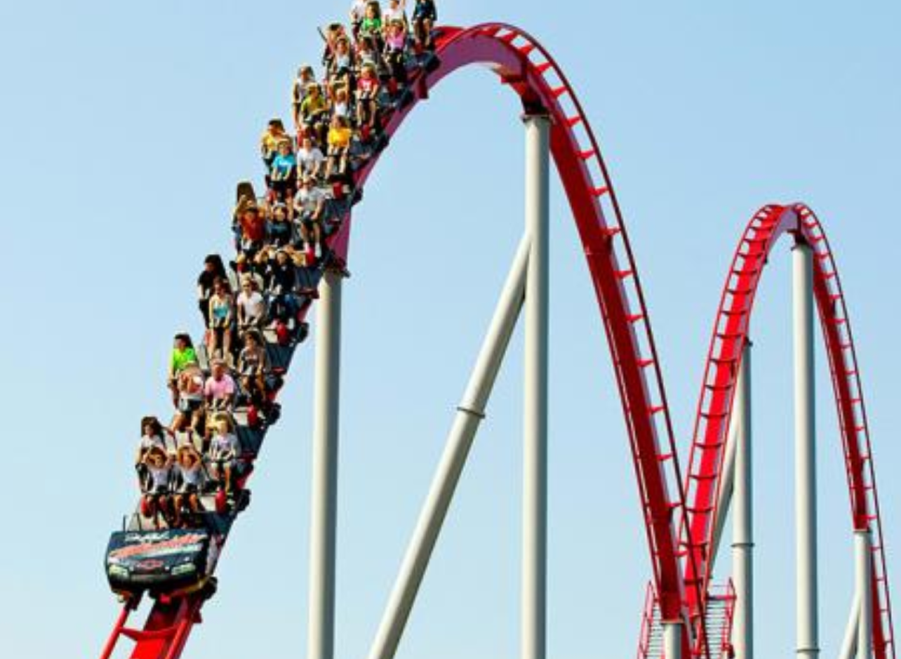
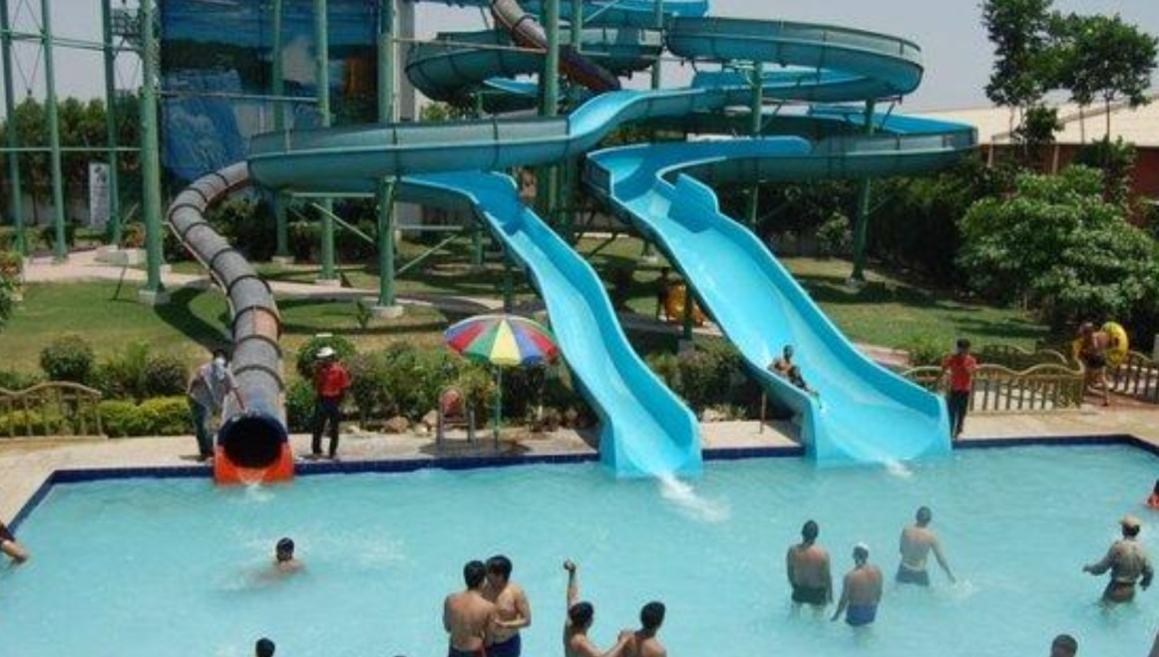
挺有趣/挺有趣

Slide 42
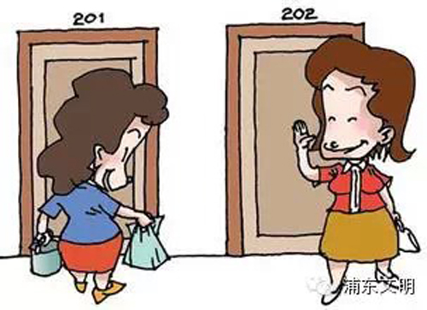
歐太太待人挺和氣的，是個很好相處(get along with)的人。
欧太太待人挺和气的，是个很好相处(get along with)的人。

Slide 43
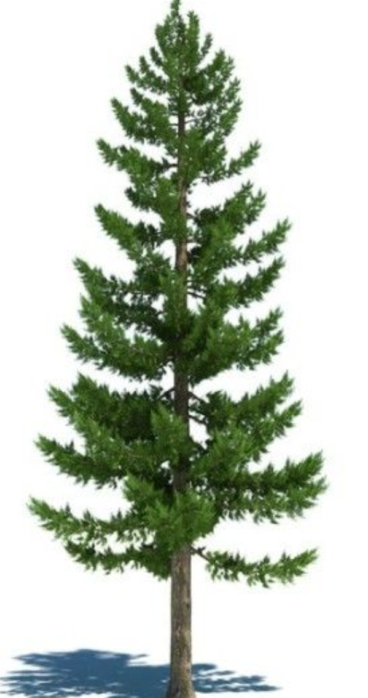
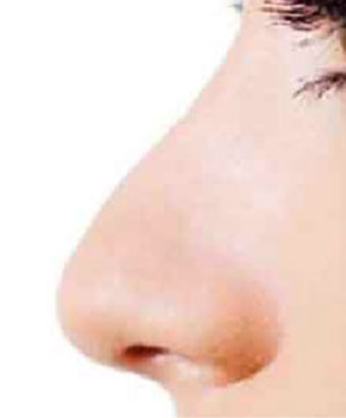
又挺又直

Slide 44
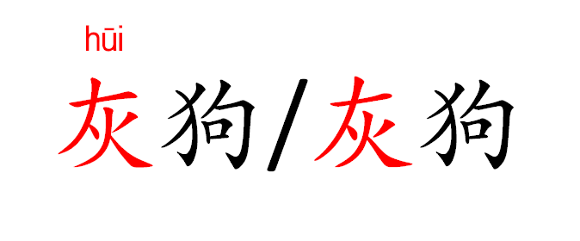


灰狗/灰狗

Slide 45




模糊/模糊

Slide 46
模糊( blurry, fuzzy)
我們20年沒見面了，所以對於他的長相(for his appearance) ，我印象(impression)已經有點模糊了。
我们20年没见面了，所以对于他的长相(for his appearance) ，我印象(impression)已经有点模糊了。

Slide 47




講解本週作業

Slide 48


Slide 49


Slide 50


Slide 51


Slide 52



Slide 53
第二周

Slide 55


Slide 56


Slide 57



腫/腫

Slide 58

腫(to swell)
小寶寶從沙發上跌了下來，額頭(forehead)上腫了一個大包。
小宝宝从沙发上跌了下来，额头(forehead)上肿了一个大包。

Slide 59

牙痛腫起來了
牙痛肿起来了

Slide 60

打肿脸充胖子
比喻宁可付出代价而硬充作了不起，为撑面子，做一些自己力不能及的事情。

Slide 61




壓/壓
按压、挤压、压住、血压

Slide 62

壓(to press)
這棵樹倒下來，壓壞了停在旁邊的車子。
这棵树倒下来，压坏了停在旁边的车子。

Slide 63

Notes:
打完針用「壓」的是為了止血凝固，像是抽血後，護理師都會要你壓著幾分鐘。 而另一種用「揉」的是為了加強吸收，像是治療性的注射，用揉的效果會比較好。但家長要注意的是，如果小朋友疫苗注射，千萬不能揉，因為疫苗是長期保護，並非短暫吸收，並且揉後會疼痛反而造成反效果。
打完針用「壓」的是為了止血凝固，像是抽血後，護理師都會要你壓著幾分鐘。 而另一種用「揉」的是為了加強吸收，像是治療性的注射，用揉的效果會比較好。但家長要注意的是，如果小朋友疫苗注射，千萬不能揉，因為疫苗是長期保護，並非短暫吸收，並且揉後會疼痛反而造成反效果。

Slide 64

壓住瓶蓋向右轉就可以打開
压住瓶盖向右转就可以打开

Slide 65

高潔/高潔

Slide 66

房間很整潔
房间很整洁

Slide 67


潔洁(clean)
維持環境的整潔是我們每個人的責任。
维持环境的整洁是我们每个人的责任。

Slide 68
请用括号内的字造句来完成对话:
5. A: ______________________________（整洁）
B: 我每个星期都会固定打扫清洁。

Slide 69

梅花/梅花

Slide 70




盛開/盛開

Slide 71

場面很盛大
场面很盛大

Slide 72
请用括号内的字造句来完成对话:
2. A: 昨天的音乐会很多人参加吧?
__________________________________（盛大）

Slide 73




象徵/象徵
和平

Slide 74


象徵象征(to symbolize)
國旗(anthem)象徵國家， 所以每個國家的國旗都不一樣。
国旗(anthem)象征国家， 所以每个国家的国旗都不一样。
Notes:
象徵，是指以具體的事物或形象來間接表現抽象或其他事物的觀念。

Slide 75



壽桃、壽麵象徵長壽
寿桃、寿面象征长寿

Slide 76
请用括号内的字造句来完成对话:
1. A: 你知道为什么过生日要吃寿桃寿面吗?
__________________________________（象征）

Slide 77

请用括号内的字造句来完成对话:
3. A: 张大千是一位很有名的画家?
_______________________（传神）

Slide 78
请用括号内的字造句来完成对话:
4. A: 你喜欢什么样的朋友？
__________________________________（互相）

Slide 79

徵求征求(to ask for)/應徵应征(to respond to a want ad.)
這家公司正在徵求會說中文的助理(assistant) ， 你要不要去應徵看看?
这家公司正在征求会说中文的助理(assistant) ， 你要不要去应征看看?

Slide 80


Slide 81

支持/支持

Slide 82



Slide 83



Slide 84


Slide 85


Slide 86
第三周

Slide 87
故事閱讀:中國是詩的國度
故事阅读:中国是诗的国度

Slide 88

1.中國是詩的國度。早在公元前六百年，中國就有了《詩經》這部書，《詩經》刻在竹簡上，有305首古詩。
1.中国是诗的国度。早在公元前六百年，中国就有了《诗经》这部书，《诗经》刻在竹简上，有305首古诗。

Slide 89


Slide 90

2.古時候，五、六歲的小孩就要背一些簡單的詩詞。比如：「一去二三里，煙村四五家，亭台六七座，八九十枝花。」
2.古时候，五、六岁的小孩就要背一些简单的诗词。比如：「一去二三里，烟村四五家，亭台六七座，八九十枝花。」

Slide 91

3.自古以來，中國人的生活就離不開詩詞，無論寫信、談天、送別、慶賀，隨時都會說幾句詩詞，寫幾句詩詞。
3.自古以来，中国人的生活就离不开诗词，无论写信、谈天、送别、庆贺，随时都会说几句诗词，写几句诗词。

Slide 92

4.唐朝是詩的黃金時代，《唐詩三百首》一直流傳到現在。李白的「靜夜思」：床前明月光，…。幾乎每個人都會背誦。
4.唐朝是诗的黄金时代，《唐诗三百首》一直流传到现在。李白的「静夜思」：床前明月光，…。几乎每个人都会背诵。

Slide 93

5.清朝的學者紀曉嵐是個才子，有一次，他朋友的老母親過生日，在生日宴會上，許多人都當場寫詩來祝賀老太太。
5.清朝的学者纪晓嵐是个才子，有一次，他朋友的老母亲过生日，在生日宴会上，许多人都当场写诗来祝贺老太太。

Slide 94

6.紀曉嵐一邊寫一邊念：這個婆娘不是人，大家聽了大吃一驚。接著，他念第二句：九天仙女下凡塵。大家這才鬆口氣。
6.纪晓岚一边写一边念：这个婆娘不是人，大家听了大吃一惊。接著，他念第二句：九天仙女下凡尘。大家这才松口气。

Slide 95

7.凡塵是指世界。這兩句的意思是：這個老太太不是人，她是從天上飛下來的仙女。接著，紀曉嵐大聲念第三句：…
7.凡尘是指世界。这两句的意思是：这个老太太不是人，她是从天上飞下来的仙女。接著，纪晓嵐大声念第三句：…

Slide 96

8.生個兒子會做賊。所有人都驚呆了。然後，紀曉嵐慢吞吞地念最後一四句：偷得蟠桃孝母親。大家都拍手叫好。
8.生个儿子会做贼。所有人都惊呆了。然后，纪晓嵐慢吞吞地念最后一四句：偷得蟠桃孝母亲。大家都拍手叫好。

Slide 97

9.這兩句是說：老太太的兒子要去當小偷了，他要去天上偷王母娘娘的仙桃給母親吃。這是一首挺風趣的「打油詩」。
9.这两句是说：老太太的儿子要去当小偷了，他要去天上偷王母娘娘的仙桃给母亲吃。这是一首挺风趣的「打油诗」。

Slide 98

10.中國在1920年以後，青年人受了西方文學的影響，開始用「一般的口語」來寫詩，句子可長可短，寫法很自由。
10.中国在1920年以后，青年人受了西方文学的影响，开始用「一般的口语」来写诗，句子可长可短，写法很自由。

Slide 99

11. 這樣的詩就叫「白話詩」或「新詩」。下面是文學家盧前寫的一首新詩「本事」，這首詩很美，讀讀看，你喜歡嗎？
11. 这样的诗就叫「白话诗」或「新诗」。下面是文学家卢前写的一首新诗「本事」，这首诗很美，读读看，你喜欢吗？

Slide 100

12.記得當時年紀小，我愛談天，你愛笑，有一天並肩坐在桃樹下，風在林梢兒，鳥兒在叫，我們不知怎樣睡著了，夢裡花兒落多少？
12.记得当时年纪小，我爱谈天，你爱笑，有一天并肩坐在桃树下，风在林梢儿，鸟儿在叫，我们不知怎样睡着了，梦里花儿落多少？

Slide 101
歲寒三友
松
竹
梅

Slide 102


獨自/獨自

Slide 103

單獨 (alone)
這個地區的治安(public security)不是很好，所以你晚上最好不要單獨出門。
这个地区的治安(public security)不是很好，所以你晚上最好不要单独出门。

Slide 104

獨立 (independent)
你要學習獨立，不要什麼事情都想要依賴(rely on)父母幫你做好。
你要学习独立，不要什么事情都想要依赖(rely on)父母帮你做好。

Slide 105

A：他不會德文，居然敢單獨一個人去德國。
B：他的個性很獨立，常常一個人出外旅行。
A：他不会德文，居然敢单独一个人去德国。
B：他的个性很独立，常常一个人出外旅行。

Slide 106



根/根

Slide 107

根(root, a measure word)
蓋房子一定要打好根基，否則(otherwise)天災一來，後果就不堪設想 。
盖房子一定要打好根基，否则(otherwise)天灾一来，后果就不堪设想 。

Slide 108


你可以拿一雙筷子和一根湯匙給我嗎?
你可以拿一双筷子和一根汤匙给我吗?

Slide 109



磨/磨
耐磨的鞋底
磨腳

Slide 110

牛仔褲很耐磨，不容易破。
牛仔裤很耐磨，不容易破。

Slide 111


磨(to rub)
他可能是因為工作壓力大，所以睡覺的時候常常磨牙。
他可能是因為工作压力大，所以睡觉的时候常常磨牙。

Slide 112


堅勁/堅勁

Slide 113

起勁( with zest and vigor)
這群外國人學中文學得很起勁。
这群外国人学中文学得很起劲。

Slide 114

玩電動玩得很起勁
玩电动玩得很起劲

Slide 115

提不起勁
提不起劲

Slide 116

提不起勁( not interested)
他考試考不好，所以做任何事情都提不起勁。
他考试考不好，所以做任何事情都提不起劲。

Slide 117

暗香/暗香

Slide 118

天暗了

Slide 119


暗(dark)
你不要在這麼暗的地方看書，這樣對你的眼睛不好。
你不要在这么暗的地方看书，这样对你的眼睛不好。

Slide 120


美妙/美妙
歌聲很美妙

Slide 121


美妙( beautiful and wonderful)
她美妙的歌聲迷住了現場所有的人。
她美妙的歌声迷住了现场所有的人。

Slide 122


啟發/啟發

Slide 123
講解本週作業

Slide 124


Slide 125


Slide 126
第四周

Slide 127





Slide 128


Slide 129


Slide 130


Slide 131


Slide 132
再和又的分辨
再、又都是again的意思。但是它们的用法有不同。一般的规则：
A.事情还没发生用「再」。
B.已经发生了用「又」。
A.再:（in the future）
例句：1.先洗手再吃东西。 （ routine）
2.我没听懂，请你再说一遍。
B.又: ( in the past)
例句：1.我没听懂，他又说了一遍。
2.他早上来过,下午又来。
C.错误用法：
1.〤他昨天迟到，今天再迟到了。（又）
2.〤我想明年又去北京。（再）

Slide 133
越＿ 越＿ ，＿ 越来越＿
都是用来表示 more; increasingly的
意思。一般的规则，第一个越的后面是单字动词，第二个越后面的词语，是前面动词的结果。
A.越action verb 越＿＿
例句：1.雨越下越大。
2.大家越读越有趣。
3.他越吃越胖。
后面不能分补语。
〤他越吃越胖了三磅。

Slide 134
S/topic +越+action verb/adj.+越+adj.
我妹妹越长越漂亮。
这件事我越想越生气。
妈妈做的菜我越吃越有味道。
中文我越学越好。
人越多越乱。
饮料越甜越不健康。

Slide 135
S/topic +越+action verb/adj.+越+adj.
X
雨越下越很大。
雨越下越很大。(不能用表示程度的副詞。)
X
他越胖越吃。
他越吃越胖。
X
他越吃越胖了3磅。
他越吃越胖了3磅。(不可以有補語。)

Slide 136
B. V越来越＿＿
例句：1.小美越来越漂亮。
2.汽油越来越贵。
〤他越来越长胖。（胖）

Slide 137
S+越來越+adj. /stative verb
他越來越帅了。
风越來越大。
哥哥越來越爱唱歌。
到了台湾后，他越來越喜欢这里的夜市小吃。
大家越來越关心这群无家可归的孩子。

Slide 138
姐姐都不擦乳液，所以皮肤越來越变干。
S+越來越+adj. /stative verb
X
姐姐都不擦乳液，所以皮膚越來越干。。
X
问题越來越很严重了。
问题越來越很严重了。
(不能用表示程度的副詞。)

Slide 139
成語、常用語小複習
1. 万事如意（8-3）
2.风雪交加（6）
3.喜气洋洋（7）
4.春暖花开（6）
5.满园春色（6）
6.不声不响（6）

Slide 140


Slide 141


看圖說話：奶奶要過生日了…

